Slide 1
VÄYLÄVIRASTO
Ratatoimitus
Tasoristeysjärjestelyt Törmäntie-Saarukantie, TORNIO
- Törmäntie ja hopiantie tasoristeykset
Aloituskokous 22.5.2026

Slide 2
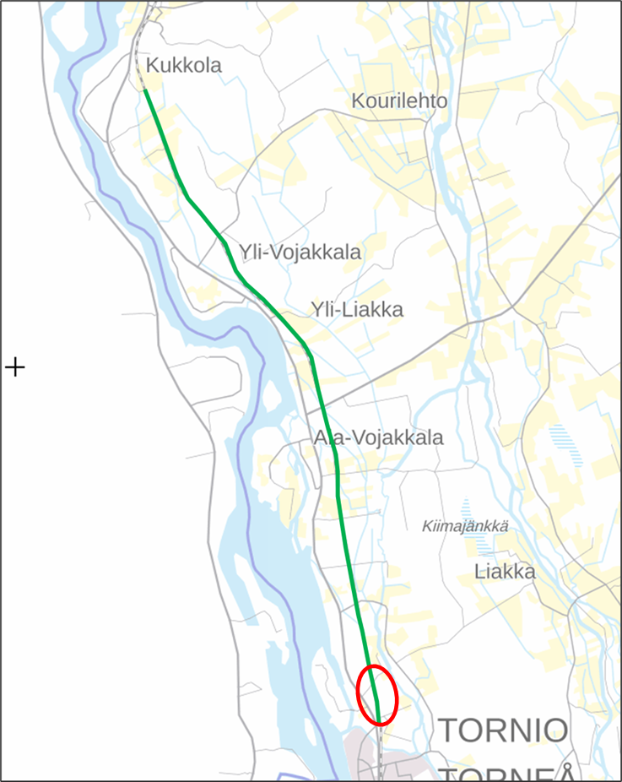
Tasoristeysjärjestelyt Törmäntie-Saarukantie, RATATOIMITUS
Ratatoimituksen hakijana sekä hankkeen toteutuksen maksajana on Väylävirasto.
Maanhankintavastaava Sami Mantere Pohjois-Suomen Elinvoimakeskuksesta toimii Väyläviraston edustajana toimituksessa sekä korvausasioiden yhteyshenkilönä. Kari Viik Ramboll CM Oy:lta toimii avustajana.
Korvaukset maksetaan Lapin Elinvoimakeskuksen kautta.
Rakennuttajakonsulttina toimii Ramboll CM Oy, projektipäällikkönä Oskari Antinmaa.
Ratasuunnitelma kohdistuu Tornio - Kolari rataosalla sijaitseviin 13 tasoristeykseen. Suunnittelualue sijaitsee Tornion kaupungin alueella noin 10 kilometrin matkalla.
Hankkeen tavoitteena on parantaa tasoristeysturvallisuutta, varmistaa häiriöttömiä rautatiekuljetuksia ja lisätä toimintavarmuutta sekä määrittää ja arvioida toimenpiteistä aiheutuvat haitat ja suunnitella niiden vähentämiseksi tehtäviä toimenpiteitä.

Slide 3
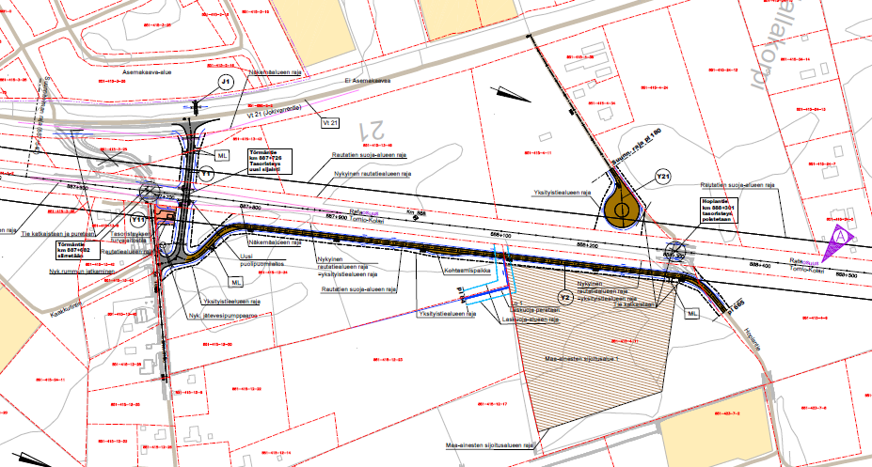
Hankkeen toimenpiteet
Hankealueen pituus on noin 10 km ja alueella sijaitsee 13 tasoristeystä, joista 5 poistetaan ja 8 parannetaan.
  Ensimmäisessä vaiheessa Törmäntien tasoristeys siirretään ja Hopiantien tasoristeys poistetaan.
Rakentamistyöt alkavat kesällä/syksyllä 2026 ja tavoitteena on saada ne valmiiksi 2026/2027.

Slide 4
Puuston poisto ja Rakentamisen aikana huomioitavaa
Urakassa tehtävä puuston poisto:
  Poistettava hyötypuusto jää kiinteistön omistajalle. Puut katkotaan kauppamittoihin ja kasataan yhteen paikkaan kiinteistön rajalle, maanomistajan puolelle.
  Tilaajan alueelta hyötypuun poisto tehdään kauppamittoihin.
  Puuston mittaus kuuluu urakoitsijalle. Pienpuusto (<5 cm) jää urakoitsijalle. Tilaajan puusto jää urakoitsijalle.
  Urakoitsija vastaa kantojen sekä muun sopimusalueelta poistettavan kasvillisuuden poistosta.
Mahdollinen tärinä, kova pöly tai vastaava. Ottakaa heti yhteyttä
  Mestariin tai konekuskiin, että nyt tärisee liikaa.
  Pyritään yhteisesti ennalta estämään vahingot.
Jos vahinko tulee, niin ottakaa heti yhteys
  Urakoitsijaan
  Valvojakonsulttiin
  Väyläviraston asiamieheen

Slide 5
Edunvalvontakulut
Edunvalvonnasta voidaan määrätä korvausta 50 €/kokous, ilman todistusta ansion menetyksestä. Korvaus voidaan määrätä vain edunvalvonnasta toimituksessa (toimituskokous/maastokatselmus), ei suunnittelunaikaisesta tai muusta edunvalvonnasta yhdelle kiinteistön edustajalle. Korvaus sisältää matkat paikkakunnan sisällä.
Kiinteistön omistajan/edustajan tulee vaatia korvausta edunvalvonnasta.
Tätä suuremmat edunvalvonta kustannukset tulee esittää perusteltuna korvausvaatimuksena toimituksen loppuvaiheessa.
Asiamiehen käytöstä voidaan määrätä kohtuullinen korvaus riippuen korvausasian laajuudesta ja asian vaatimasta asiantuntemuksesta. Asiamiehen käytöstä tulee esittää kirjallinen korvausvaatimus perusteluineen.
Edunvalvontakulut maksetaan muiden korvausten yhteydessä toimituksen päätyttyä.

Slide 6
Hankkeen yhteystiedot
Väyläviraston projektipäällikkö
Juhan Tyrväinen, p. 029 534 3891, juhan.tyrvainen@vayla.fi
Väyläviraston edustaja maanhankintaa ja korvauksia koskevissa asioissa on
Sami Mantere, Pohjois-Suomen Elinvoimakeskus p. 050 3511 603, sami.mantere@elinvoimakeskus.fi
Avustajana Kari Viik, p. 040 765 5228, kari.viik@ramboll.fi
Rakennuttajakonsultti Ramboll CM Oy
Projektipäällikkö Oskari Antinmaa, p. 040 6418772, oskari.antinmaa@ramboll.fi
Valvoja Aki Orajärvi, p. 040 485 9267, aki.orajarvi@ramboll.fi
Urakoitsijaa ei ole vielä valittu
Hankkeen sivut Väyläviraston-sivuilla:
https://vayla.fi/tormantie-saarukantie-tasoristeysjarjestelyt

